Slide 1
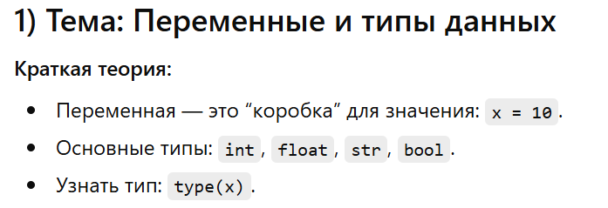
Задание: посчитать площадь прямоугольника по сторонам a и b

Slide 2
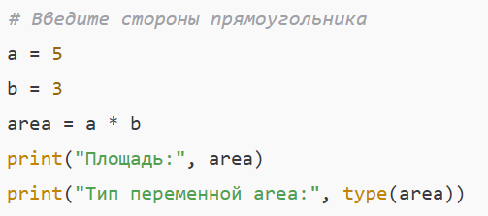

Slide 3

Задание: спросить имя и возраст, вывести приветствие и возраст через год

Slide 4


Slide 5

Задание: раздать яблоки ученикам — сколько каждому и сколько останется

Slide 6
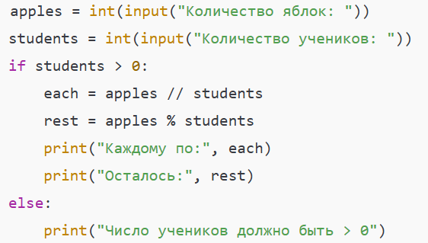

Slide 7
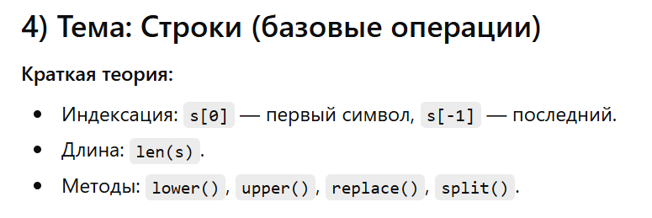
Задание: проанализировать слово — длина, первая/последняя буква, верхний регистр

Slide 8


Slide 9

Задание: определить, чётное число или нет

Slide 10
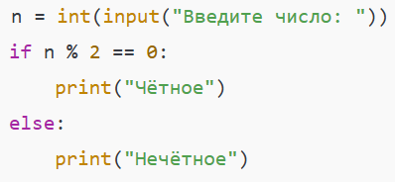

Slide 11
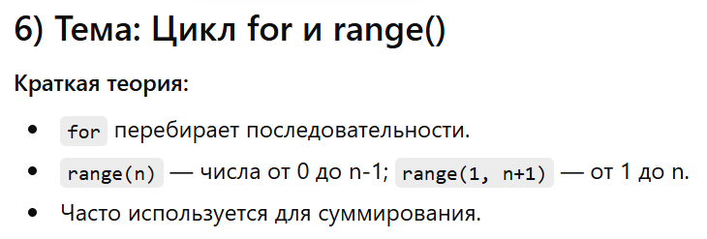
Задание: сумма квадратов от 1 до n

Slide 12
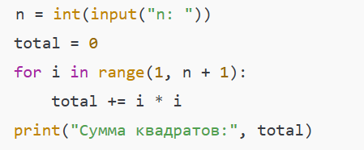

Slide 13

Задание: суммировать числа, пока пользователь не введёт 'стоп'

Slide 14
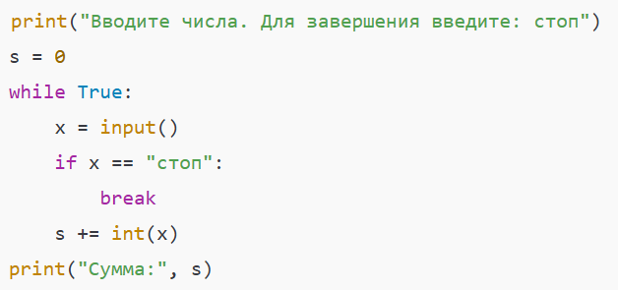

Slide 15

Задание: по введённым числам найти минимум, максимум и среднее

Slide 16


Slide 17


Slide 18



Slide 19
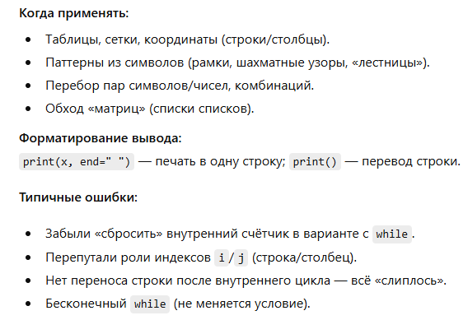

Slide 20


Slide 21
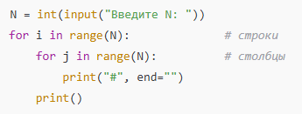

Slide 22


Slide 23
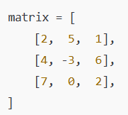

Slide 24
